Slide 1
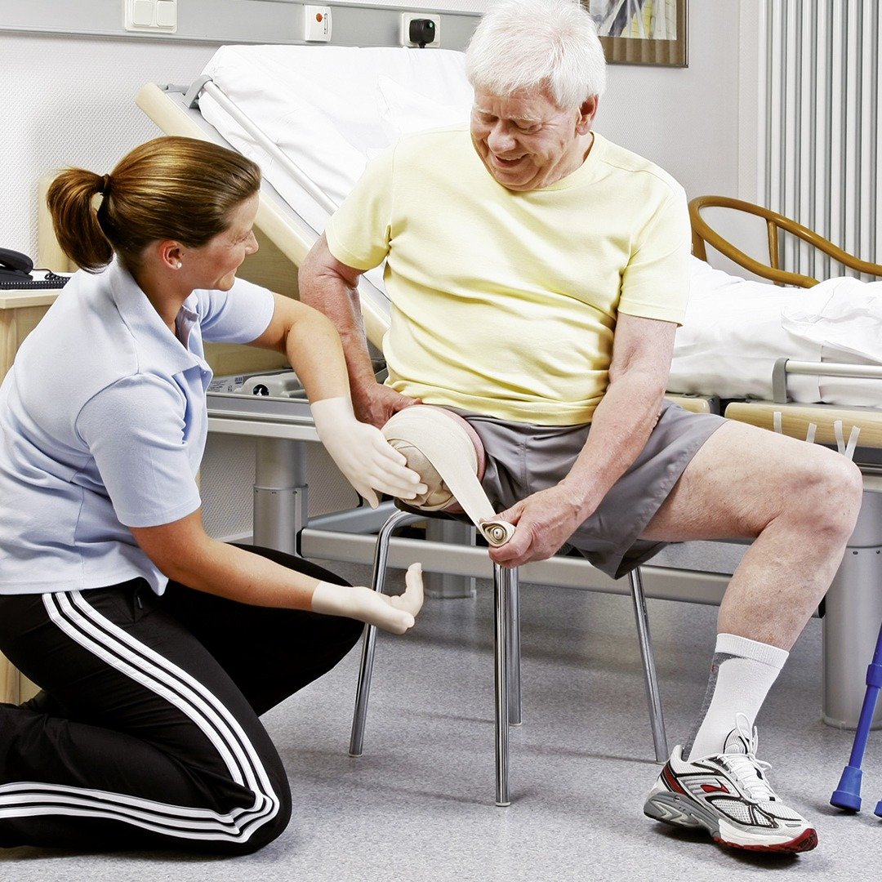
KINEZITERAPIJSKI POSTUPCI KOD AMPUTACIJA
(teorija i vježbe)

Slide 2
Amputacija je kirurški zahvat kojim se odstranjuje dio uda u koštanom području, a egzartikulacijom se odstranjuje dio ili cijeli ud u području zgloba.
Pri izboru razine amputacije danas vrijedi pravilo da se amputacija mora učiniti što perifernije (ovisno o nalazu, prirodi bolesti,…).

Slide 3
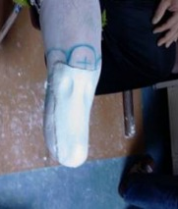
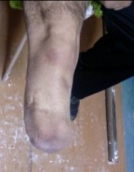

Slide 4
Teži se postići što duži bataljak pravilnog oblika (cilindričan, odnosno koničan), dobro prekriven mekim tkivom, dobro opteretiv i bezbolan.
IDEALAN BATALJAK IMA OČUVANU SENZIBILNOST, DOBRU MOTORIKU I UREDNU POKRETLJIVOST ZGLOBOVA.

Slide 5
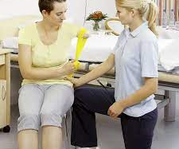
Komplikacije koje mogu nastati na bataljku su: edem, cijanoza, čvorići na koži pod rubnim dijelom proteze, upalne promjene u mekom tkivu i koštanom dijelu, folikulitis, furunkuloza, neurinom, egzostoza, kontaktni dermatitis i pojačano znojenje.

Slide 6
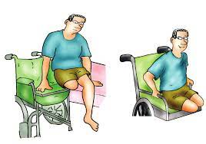
FANTOMSKI OSJEĆAJ- osjećaj prisutnosti amputiranog dijela;
FANTOMSKA BOL- bolovi u izgubljenom dijelu tijela.

Slide 7
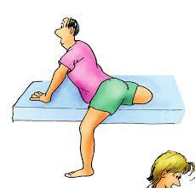
Rehabilitacija
Prema vremenskom slijedu razlikujemo:
Predoperativnu fazu
Postoperativnu fazu
Preprotetičku fazu
Protetičku fazu - škola hoda

Slide 8
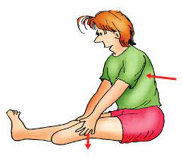
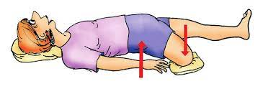
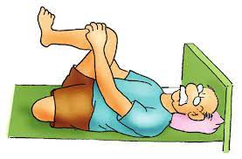
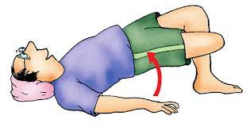
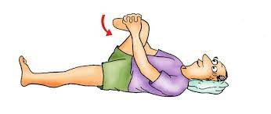

Slide 9
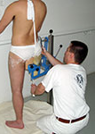
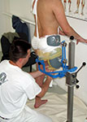
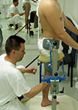

Slide 10
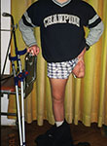
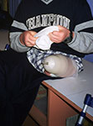
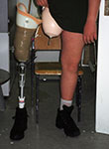

Slide 11
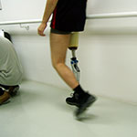
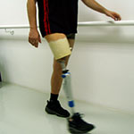
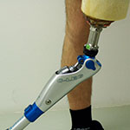
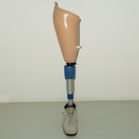
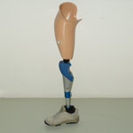
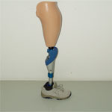
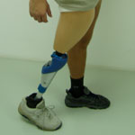
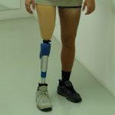
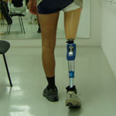

Slide 12

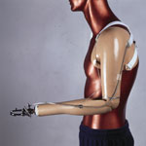

Slide 13
KINEZITERAPIJA KOD AMPUTACIJA
Amputacija- odstranjenje ekstremiteta u cjelini ili nekog njegovog dijela.
Traumatske amputacije nastaju nasilnim djelovanjem vanjske sile koja oštećuje koštana i meka tkiva, a ortopedske se obavljaju u sklopu liječenja.
Najčešći uzroci nastanka amputacija: traumatska oštećenja, patološka stanja kostiju, bolesti krvnih žila ekstremiteta s odumiranjem tkiva- gangrena, metaboličke bolesti, kongenitalne malformacije ekstremiteta.
Krajnji cilj rehabilitacije predstavlja potpuno osposobljavanje bolesnika za nošenje proteze koja osim estetske mora imati i funkcionalnu ulogu.
Osnovu potpune upotrebe proteze predstavlja ostvarivanje prisnog kontakta između ležišta proteze i bataljka, jer se tada kontrakcije mišića uspješno prenose na mehanički dio proteze.
Ako se proteza postavi na atrofičan i mlitav bataljak neće zadovoljiti funkcionalnu ulogu, već će je oboljeli doživljavati kao strano tijelo.
Proteza postaje preteška, hodanje praktički nemoguće, jer su otežani oslonac sa otporom, držanje ravnoteže, hodanje po neravnom terenu i sl. zbog čega protezi preostaje samo estetska uloga.
Nabrojeni nedostatci se otklanjaju prije svega kineziterapijom kojoj je jačanje mišića bataljka osnovni cilj, ali se ne smije zanemariti ni jačanje muskulature ostalih ekstremiteta i trupa s ciljem postizanja ravnoteže i stabilnosti tijela.

Slide 14
Postupak pravilnog tretiranja bataljka uključuje:
Postavljanje bataljka odmah nakon operacije u najpovoljniji funkcionalni položaj kojim će se izbjeći nastanak nepoželjnih kontraktura u preostalim zglobovima.
Bandažiranje- počinje odmah po skidanju šavova nakon operacije. Obavlja se posebnom tehnikom povijanja elastičnim zavojem. Počinje se od vrha bataljka (vidi sliku). Bandažiranjem se osigurava pravilan oblik bataljka (konično- cilindričan) koji omogućuje potpuni kontakt ležišta proteze s vrhom bataljka.
Kineziterapija- u smislu jačanja mišića bataljka- počinje čim prije (odmah nakon zarastanja operativne rane). Usmjerava se ka jačanju mišića koji će nositi protezu. U tom smislu kod amputacije natkoljenice potrebno je jačati adduktore i ekstenzore, kod amput. na potkoljenici fleksore i ekstenzore bataljka, a kod amputacija na gornjim ekstremitetima mišiće ramenog obruča,…
Koriste se aktivne vježbe s progresivnim opterećenjem.
Kod djece kineziterapija je osobito intenzivna i trajna (dijete raste i snaga bataljka treba biti razmjerna rastu tijela).
Drugi dio kineziterapije odnosi se na opće tjelesne vježbe, jer amputacije na nogama mogu dovesti do poremećaja statike tijela koja može uzrokovati deformacije kralješnice i drugih ekstremiteta, dok amputacije na rukama najčešće uzrokuju atrofiju mišića ramenog obruča- kod mlađih mogu izazvati skoliotično iskrivljenje kralježnice.

Slide 15
TIJEK REHABILITACIJE:
PRIJEOPERATIVNA FAZA:
cilj joj je upoznati bolesnika s postupcima i vježbama koje će slijediti iza operacije kako bi mu olakšali kasniju provedbu (što bolje pripremiti pacijenta za predstojeće aktivnosti i napore).
POSTOPERATIVNA FAZA:
Usmjerava se na tretman rane, provođenje vježbi disanja, pravilno pozicioniranje i nježne potpomognute vježbe bataljka. Osnovni cilj je da rana zacijeli što prije i bez komplikacija, da bolesnik osjeća što manju bol i zadrži dobro opće stanje.
PREPROTETIČKA I PROTETIČKA FAZA:
Usmjerava se na pravilno oblikovanje bataljka, edukaciju pacijenta o higijeni bataljka, opskrbu protezom i adekvatnu edukaciju korištenja proteze.

Slide 16
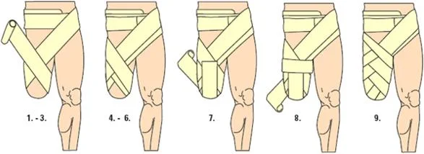
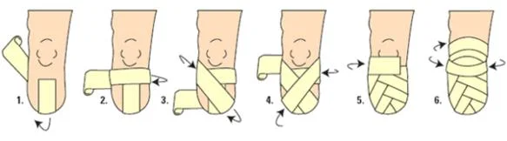
Bandaža bataljka

